Slide 1
تم : درس تاریخچه نقشه های قدیمی
در اینجا می توانید یک زیرنویس اضافه کنید.

Slide 2
سلام! من هستم...
با قالب پاورپوینت تاریخچه نقشه های قدیمی، شما می توانید ارائه حرفه ای و جذابی را در مورد نقشه های قدیمی و تاریخ گذشته داشته باشید. قابلیت های حرفه ای، متحرک و ویرایش پذیری این قالب، شما را به سمت خریداری یا دانلود رایگان آن سوق می دهد. با استفاده از این قالب، به راحتی می توانید تاریخ و جغرافیا را در ارائه خود به تصویر کشیده و بیننده را متحول کنید.

Slide 3
می توانید از این فهرست مطالب استفاده کنید.
01 | سگ ها
02 | گربه ها
03 | فیل ها
04 | کانگوروها
05 | پانداها
06 | کوالاها
ابتدا در این مورد صحبت خواهیم کرد.
ما در مورد این دوم صحبت خواهیم کرد.
سپس، در این مورد صحبت خواهیم کرد.
پس از آن در این مورد صحبت خواهیم کرد.
در این مورد نیز صحبت خواهیم کرد.
و ما در مورد این آخر صحبت خواهیم کرد.

Slide 4
لیست نقاط گلوله
ابتدا در این مورد صحبت خواهیم کرد.
ما در مورد این دوم صحبت خواهیم کرد.
پس از آن در این مورد صحبت خواهیم کرد.
پس از آن در این مورد صحبت خواهیم کرد
.در این مورد نیز صحبت خواهیم کرد.
و ما در مورد این آخر صحبت خواهیم کرد.

Slide 5
ابتدا در این مورد صحبت خواهیم کرد.
01
این قالب به صورت کاملاً رایگان قابل دانلود است و شامل 22 اسلاید است. 18 اسلاید ابتدایی کاملاً حرفه‌ای و متحرک طراحی شده است و مربوط به ارائه شما برای دوستانتان است. اسلایدهای دیگر، یعنی 4 اسلاید، کاملاً قابل ویرایش هستند و برای ارائه اطلاعات کمکی مانند اشکال و جداول طراحی شده‌اند.

Slide 6
آیا می دانستید؟
قالب پاورپوینت تاریخی با تم "درس تاریخچه نقشه‌های قدیمی" طراحی شده است تا به شما در ارائه اطلاعات تاریخی دربارهٔ نقشه‌های قدیمی کمک کند. اسلایدهای حرفه‌ای و متحرک به شما اجازه می‌دهند تا تاریخچهٔ مهم و جذاب نقشه‌های قدیمی را به صورت چشم‌نوازی ارائه کنید. اسلایدهای قابل ویرایش شامل اشکال و جداول کمکی هستند که به شما در بهتر نمایش دقیق اطلاعات و جذب توجه مخاطبان کمک می‌کنند.

Slide 7
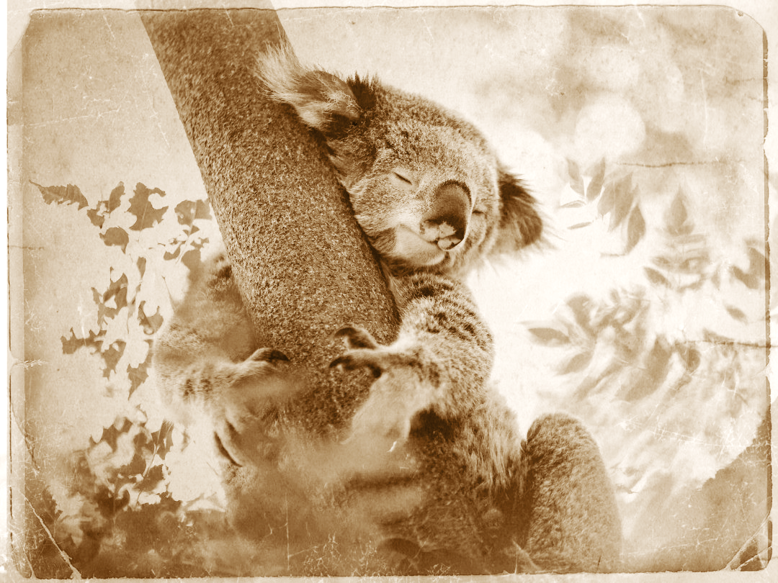
کوالاها حتی تنبل تر از گربه ها هستند.
از این قالب پاورپوینت تاریخی نشان می‌دهد که با استفاده از این قالب حرفه‌ای و جذاب، می‌توانید ارائه‌ای شگفت‌انگیز دربارهٔ نقشه‌های قدیمی داشته باشید. این قالب به عنوان یک ابزار رایگان و قابل دانلود، قادر است تا نیازهای شما را برآورده کند و بهترین پیشنهاد را برای شما فراهم کند.

Slide 8
واضح است که حیوانات بیشتر از آنچه ما فکر می کنیم می دانند و بسیار بیشتر از آنچه ما می دانیم فکر می کنند.
- ایرنه ام. پپربرگ

Slide 9
آیا می دانستید؟
با قالب پاورپوینت تاریخچه نقشه های قدیمی، شما می توانید ارائه حرفه ای و جذابی را در مورد نقشه های قدیمی و تاریخ گذشته داشته باشید. قابلیت های حرفه ای، متحرک و ویرایش پذیری این قالب، شما را به سمت خریداری یا دانلود رایگان آن سوق می دهد. با استفاده از این قالب، به راحتی می توانید تاریخ و جغرافیا را در ارائه خود به تصویر کشیده و بیننده را متحول کنید.
من توصیه می‌کنم که از این قالب پاورپوینت تاریخی با تم "درس تاریخچه نقشه‌های قدیمی" رایگان استفاده کنید. ارائه اطلاعات یونیک و زیبای آن، ارزش دانلود و استفاده را دارد. این قالب شما را قادر می‌سازد تا یک ارائه جذاب و حرفه‌ای در مورد نقشه‌های قدیمی را ارائه دهید و مخاطبان خود را جذب کنید.

Slide 10
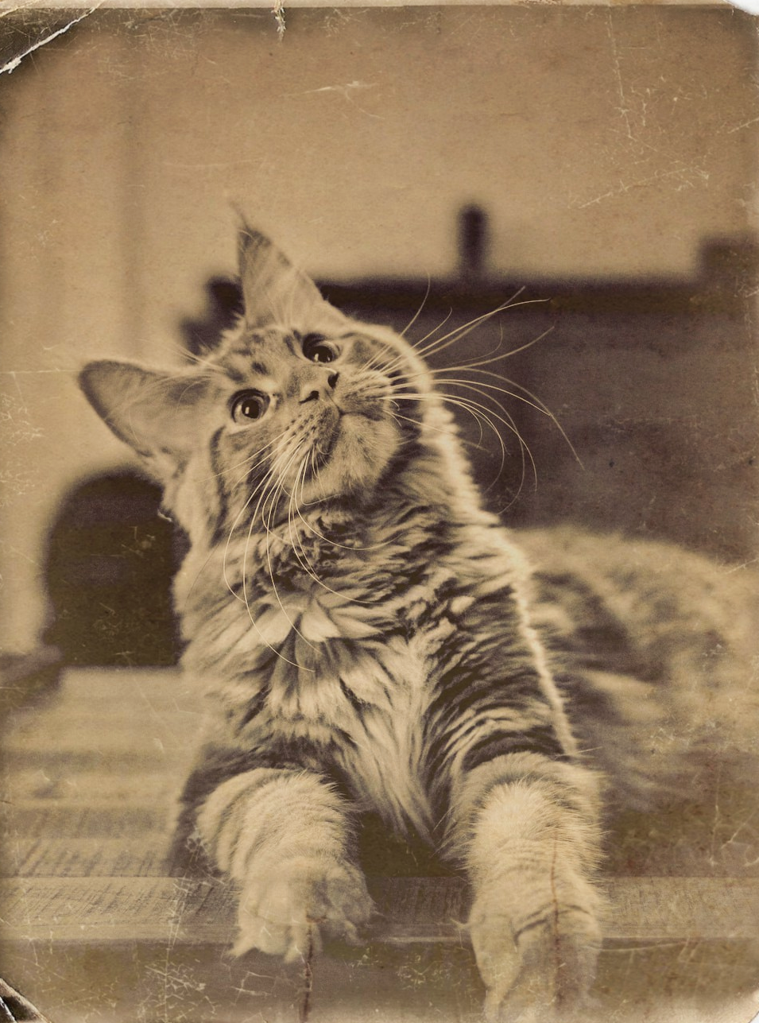
گربه ها عاشق خوابیدن هستند.
یک گربه پانزده ساله احتمالا ده سال از عمر خود را در خواب سپری کرده است.
همچنین، گربه‌ها از سبیل‌های خود به عنوان حسگر استفاده می‌کنند تا تعیین کنند که آیا فضایی برای فشار دادن آن‌قدر کوچک است یا خیر.

Slide 11
حقایق بسیار جالب!
این قالب به صورت کاملاً رایگان قابل دانلود است و شامل 22 اسلاید است. 18 اسلاید ابتدایی کاملاً حرفه‌ای و متحرک طراحی شده است و مربوط به ارائه شما برای دوستانتان است. اسلایدهای دیگر، یعنی 4 اسلاید، کاملاً قابل ویرایش هستند و برای ارائه اطلاعات کمکی مانند اشکال و جداول طراحی شده‌اند.
قالب پاورپوینت تاریخی با تم "درس تاریخچه نقشه‌های قدیمی" به صورت کاملاً رایگان قابل دانلود است. شما می‌توانید از محتوای یونیک و زیبای آن بهره‌برداری کنید.

Slide 12
این تیم ماست.
اریکا وی.
جان اس.
ماری ام.
. قابلیت های حرفه ای، متحرک و ویرایش پذیری این قالب، شما را به سمت خریداری یا دانلود رایگان آن سوق می دهد.
با قالب پاورپوینت تاریخچه نقشه های قدیمی، شما می توانید ارائه حرفه ای و جذابی را در مورد نقشه های قدیمی و تاریخ گذشته داشته باشید.
تاریخ با پیوند نزدیکی به نقشه ها و نمودارها دارد. نقشه ها از طریق نشانه ها و نمادهای خود، اطلاعات گوناگونی را به ما ارائه می دهند و تحلیل داده ها را ساده تر می کنند.

Slide 13
و این یک جدول زمانی است.
1999
2005
2015
2019
2022
قالب پاورپوینت تاریخی با تم "درس تاریخچه نقشه‌های قدیمی" به صورت کاملاً رایگان قابل دانلود است.
اسلایدهای دیگر، یعنی 4 اسلاید، کاملاً قابل ویرایش هستند و برای ارائه اطلاعات کمکی مانند اشکال و جداول طراحی شده‌اند.
18 اسلاید ابتدایی کاملاً حرفه‌ای و متحرک طراحی شده است و مربوط به ارائه شما برای دوستانتان است.
این قالب به صورت کاملاً رایگان قابل دانلود است و شامل 22 اسلاید است.
با استفاده از این قالب، به راحتی می توانید تاریخ و جغرافیا را در ارائه خود به تصویر کشیده و بیننده را متحول کنید.

Slide 14
ارائه یک وب سایت یا یک برنامه؟
قالب پاورپوینت تاریخی با تم "درس تاریخچه نقشه‌های قدیمی" طراحی شده است تا به شما در ارائه اطلاعات تاریخی دربارهٔ نقشه‌های قدیمی کمک کند. اسلایدهای حرفه‌ای و متحرک به شما اجازه می‌دهند تا تاریخچهٔ مهم و جذاب نقشه‌های قدیمی را به صورت چشم‌نوازی ارائه کنید. اسلایدهای قابل ویرایش شامل اشکال و جداول کمکی هستند که به شما در بهتر نمایش دقیق اطلاعات و جذب توجه مخاطبان کمک می‌کنند.

Slide 15
ارائه یک وب سایت یا یک برنامه؟
از این قالب پاورپوینت تاریخی نشان می‌دهد که با استفاده از این قالب حرفه‌ای و جذاب، می‌توانید ارائه‌ای شگفت‌انگیز دربارهٔ نقشه‌های قدیمی داشته باشید. این قالب به عنوان یک ابزار رایگان و قابل دانلود، قادر است تا نیازهای شما را برآورده کند و بهترین پیشنهاد را برای شما فراهم کند.

Slide 16
با تشکر از شما دوستان عزیز ...!
آیا هیچ سوالی دارید؟
hello@mail.com
555-111-222
mydomain.com

Slide 17
امروز دوشنبه 6 اسفند است.
چک لیست
نقل قول روز
اطلاعیه ها
ما نیاز خواهیم داشت
یه چیزی اینجا
یه چیز دیگه اینجا
و مورد سوم در اینجا.
بهترین کاری را که می توانید انجام دهید تا زمانی که بهتر بدانید. سپس وقتی بهتر می دانید، بهتر عمل کنید.
من توصیه می‌کنم که از این قالب پاورپوینت تاریخی با تم "درس تاریخچه نقشه‌های قدیمی" رایگان استفاده کنید. ارائه اطلاعات یونیک و زیبای آن، ارزش دانلود و استفاده را دارد. این قالب شما را قادر می‌سازد تا یک ارائه جذاب و حرفه‌ای در مورد نقشه‌های قدیمی را ارائه دهید و مخاطبان خود را جذب کنید.
- مایا آنجلو

Slide 18
منابع.
نمونه تصاویر: Unsplash
فونت های مورد استفاده در این ارائه:
Catamaran
و IM Fell French Canon

Slide 19
آیکون های قابل ویرایش

Slide 20
مجموعه آیکون های کاملاً قابل ویرایش: A

Slide 21
مجموعه آیکون های کاملاً قابل ویرایش: B

Slide 22
مجموعه آیکون های کاملاً قابل ویرایش: C

